Slide 1
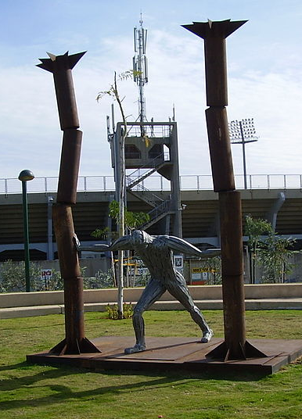
בס"ד שם___________________________
שמשון (חלק א)
1) מיהם המשעבדים התורנים? כמה זמן הם משעבדים את ישראל (א)?______________________________________
2) א'. מהן ההוראות המיוחדות שאשת מנוח מקבלת מהמלאך (ד)?__________________________________________
______________________________________________________________________________________________________________
ב'. מדוע צריכים את ההוראות האלה (ה)?___________________________________________________________________
3) עיין במצודת דוד לפסוק ד. מה פירוש "יין ושכר"?_________________________________________________________
4) עיין בפסוק ו. מה חושבת אשת מנוח על מי שהתגלה אליה? הוכח את דבריך!_____________________________
______________________________________________________________________________________________________________
5) את מה משמיטה אשת מנוח כאשר היא מספרת לבעלה את דברי המלאך (ז)?_____________________________
______________________________________________________________________________________________________________
6) א'. אל מי מתגלה המלאך בפעם השניה?_________________
ב'. לדעתך, איך מנוח מרגיש בקשר לזה?_____________________________________________________________________
7) הסבר בלשונך את דברי המלאך אל מנוח (יג-יד)._________________________________________________________
______________________________________________________________________________________________________________
8) א'. עיין בפסוק טו. מה מבקש מנוח מהמלאך?_____________________________________________________________
ב'. מה עונה לו המלאך?_____________________________________________________________________________________
9) היכן שַֹם מנוח את המנות שהכין? מה קרה למנות (יט-כ)?_________________________________________________
______________________________________________________________________________________________________________
10) מתי בדיוק ידע מנוח שמדובר במלאך (כ-כא)?___________________________________________________________
______________________________________________________________________________________________________________
ש. אתגר: היכן עוד ראינו בספר שופטים אדם שהאמין שראה מלאך רק אחרי שהוא בדק היטב? צטט את הפסוק!______________________________________________________________________________________________________
11) א'. למה מנוח חוטף הִסְטֶרְיָה (כב)?_______________________________________________________________________
ב'. כיצד מרגיעה אותו אשתו (כג)?___________________________________________________________________________
______________________________________________________________________________________________________________
12) "וַיִּגְדַּל הַנַּעַר וַיְבָרְכֵהוּ ה'". לפי דעתך, מהי הברכה שקיבל שמשון מה'?___________________________________
_____________________________________________________________________________________________________________
ביאורי מילים:
וּמוֹרָה לֹא יַעֲלֶה עַל רֹאשׁוֹ (ה) – ______________________________________________________
וַיֶּעְתַּר מָנוֹחַ אֶל ה' (ח) – ______________________________________________________________
וּמַפְלִא לַעֲשׂוֹת (יט) – _________________________________________________________________
וַיַּעַל מַלְאַךְ ה' בְּלַהַב הַמִּזְבֵּחַ (כ) – ____________________________________________________
וַתָּחֶל רוּחַ ה' לְפַעֲמוֹ (כה) - ___________________________________________________________

